Slide 1


CRYPTO-FOLLOWER
ПРОЕКТ НА:
ТРАЯН, МИРОСЛАВ И ИГОР

Slide 2
ХАРАКТЕРИСТИКА НА CRYPTO-FOLLOWER
•Скриптът който сме подготвили има за цел да следи промяната на цената на една или много крипто валути по ваш избор.
•Също така може да показва драстични смени на валутата в последните 24 часа.
•Да показва както най-ниската така и най-високата цена, на избраната от вас крипто валута, за последните 24 часа.
•Също за по-голяма лекота сме направили опция която ви позволява да направите лист с крипто валути, в който вие имате интерес и желаете да следите по-често, което пести много време тъй като ги проверява едновременно.

Slide 3
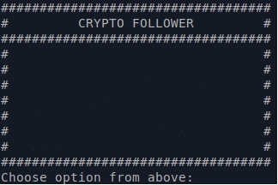
СТАРТИРАНЕ НА СКРИПТА
При стартиране на скрипта вие бивате отведени в менюто му, там има 5 опции:
• List favorite currencies – тази опция показва листът който сте направили с вашите любими крипто валути (или дадения по default лист който ние сме направили).
• Find currency – тази опция ви позволява взимане на информация за валутата избрана от вас, промяната в цената й, най-ниската й цена за деня и най-високата й цена за деня.
• Change the favorite currency list – тази опция сменя всички валути от любимия ви крипто лист.
• Change currency from the favorite list – тази опция позволява да смените една от валутите в любимия ви лист.
• Exit – излиза от менюто на програмата

Slide 4
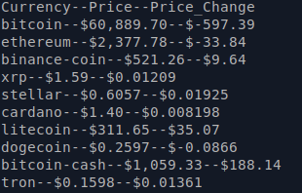
ОПЦИЯ 1 - LIST FAVORITE CURRENCIES
При избиране на опция 1, листът с любими крипто валути изглежда по следния начин:
Mожете да видите как в него са показаните криптотата в които ние имаме известен интерес и сетнат като Default на програмата.

Slide 5
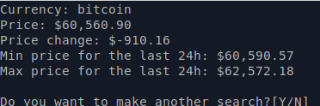
ОПЦИЯ 2 - FIND CURRENCY
При избиране на опция 2 и търсене на определена единична крипто валута излиза следния прозорец:
-Името, цена, най-скорошната промяната на цената, минимума и максимума за определения ден.
-След това ви е зададен въпроса дали искате да направите поредно търсене, при избор на Y(yes) още едно търсене на избрана от вас валута ще бъде направено, в противен случай N(no) ще бъдете върнати в менюто.

Slide 6
ОПЦИЯ 3 - CHANGE THE FAVORITE CURRENCY LIST
При избиране на опция 3 имате възможността да пренапишете листът с любимите Ви валути.
ОПЦИЯ 4 - CHANGE CURRENCY FROM THE FAVORITE LIST
При избиране на опция 4 имате възможността да смените една от крипто валутите намиращи се в текстовия документ Favor.txt.

Slide 7

GITHUB.COM/CRYPTOFOLLOWER
Ето го и линк към Github-а на нашия проект:
https://github.com/MiroslavVelikov/CryptoFollower
- Ако някой иска да го посети.

Slide 8
КРАЙ И БЛАГОДАРИМ ЗА ВНИМАНИЕТО

